Slide 1
Integracija alata Tableau i programskog jezika Pythona
SVEUČILIŠTE U ZAGREBU
FAKULTET ORGANIZACIJE I INFORMATIKE
VARAŽDIN
Smjer: PITUP
Izradio: Jan Malnar

Slide 2
Sadržaj
1.
5.
2.
6.
3.
7.
4.
Uvod
Python u analizi
Podaci
Integracija Pythona i Tableau
Korišteni alati
Zaključak
Analiza

Slide 3
Uvod
1.
Poslovna inteligencija
Analiza, obrada i vizualizacija cijena naftnih derivata
Budućnost poslovne inteligencije

Slide 4
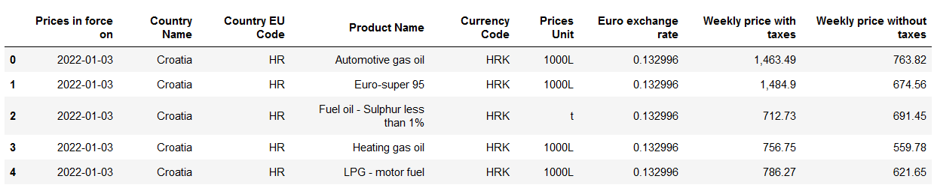
Podaci
2.
Izvori podataka – Europska komisija za energetsku politiku
Cijene naftnih derivata u Sloveniji, Hrvatskoj i Mađarskoj

Slide 5
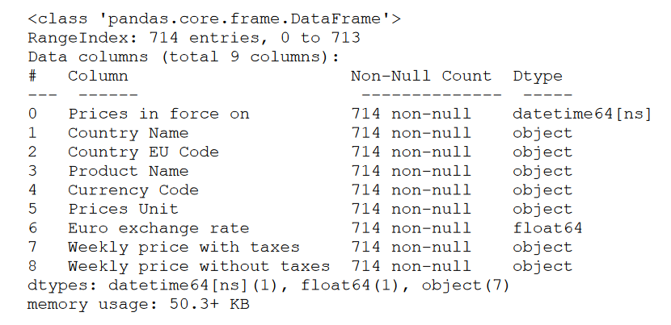
Podaci
2.

Slide 6





Korišteni alati
3.
Python – za obradu i analizu
Tableau – za vizualizaciju

Slide 7
Analiza
4.
Prosječna, minimalna i maksimalna cijena goriva
Promjena cijena, vremenska serija cijena
Korelacijska matrica
Razlika cijene i poreza

Slide 8
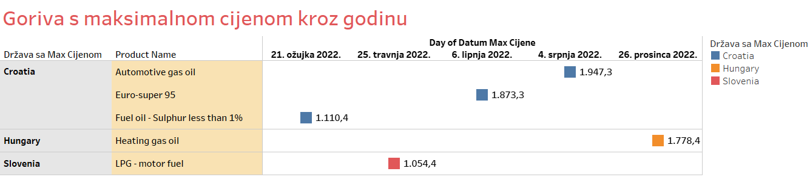
Analiza
4.

Slide 9
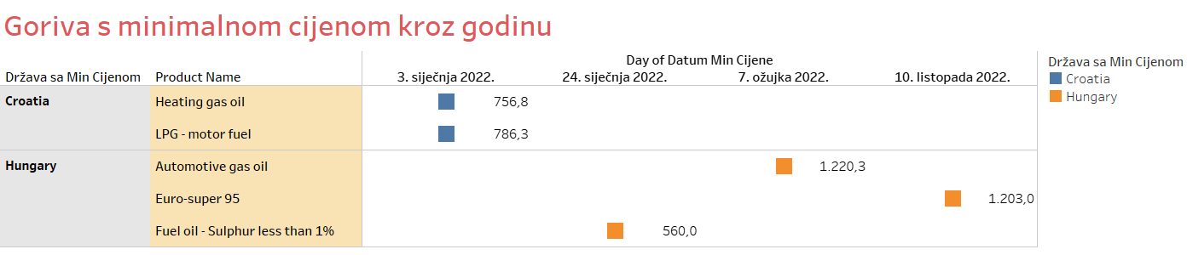
Analiza
4.

Slide 10
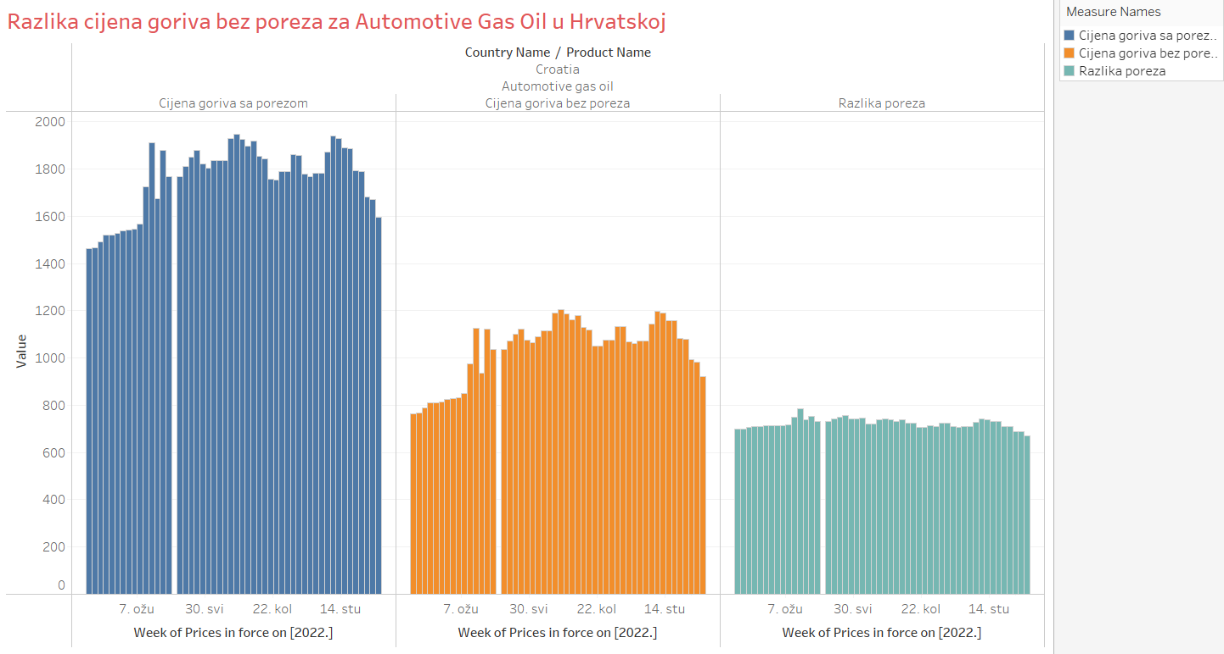
Analiza
4.

Slide 11
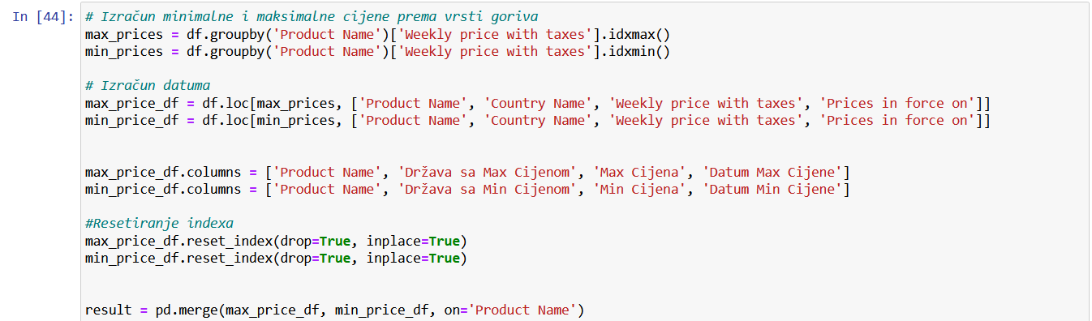
Python u analizi
5.
Python – biblioteke Pandas i Numpy

Slide 12
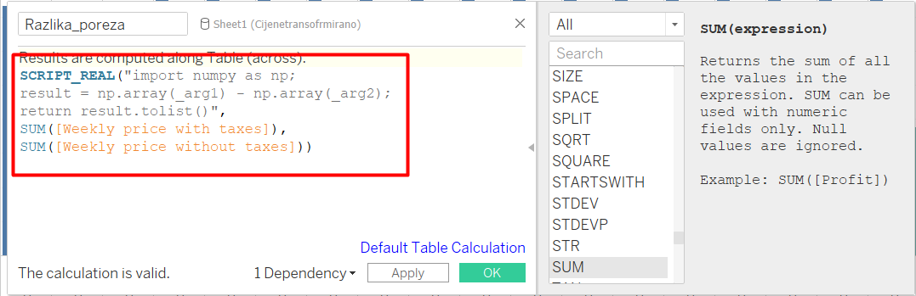
Integracija Tableau i Pythona
6.
TabPy - vanjski dodatak u alatu Tableau koji omogućuje izvršavanje Python koda

Slide 13
Zaključak
7.
Poslovna inteligencija korisna u poslovnom odlučivanju
Alati znatno olakšavaju procese obrade i vizualizacije podataka

Slide 14
Hvala na pažnji!

